Slide 1
2013年5月气候预测
史湘军
河北省气候中心

Slide 2
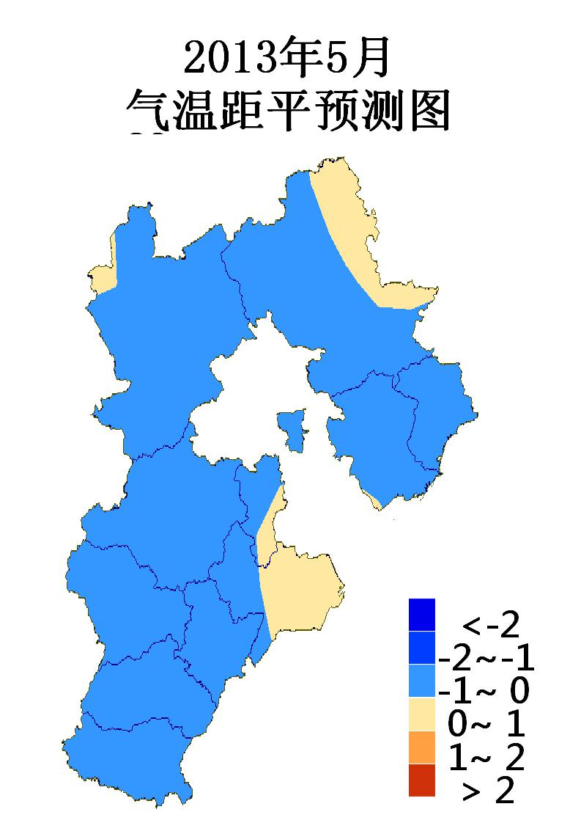
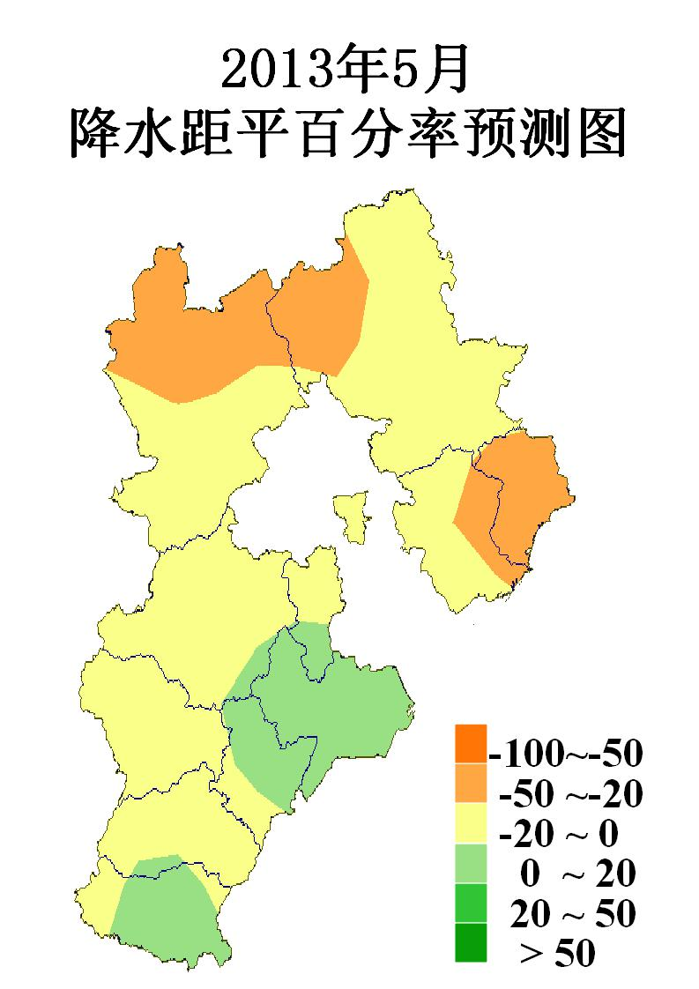
5月预测（河北气候中心 22 日制作）
降水： 北部降水偏少，东部、南部降水部分地区偏多。
气温： 大部分地区气温偏低。

Slide 3
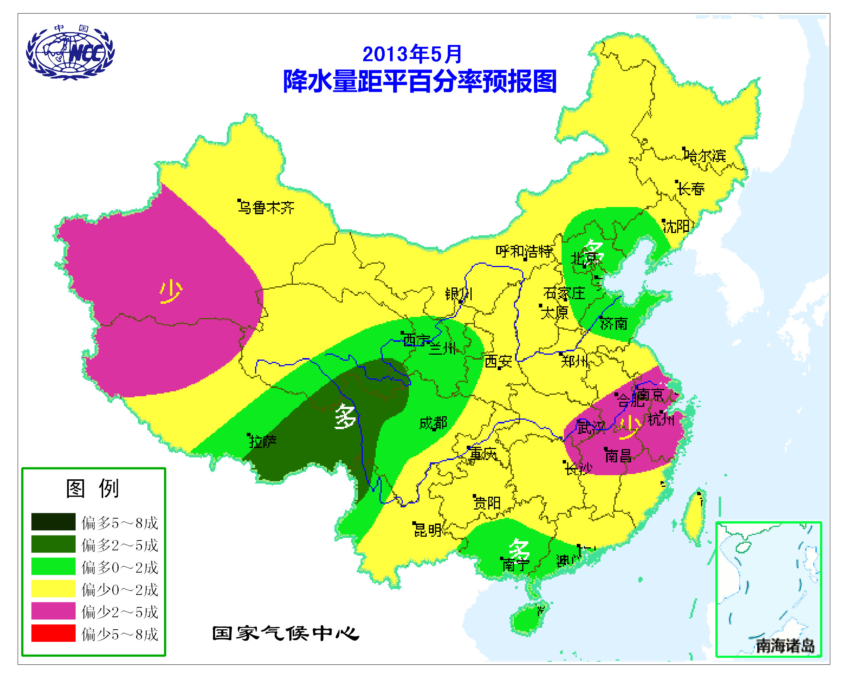
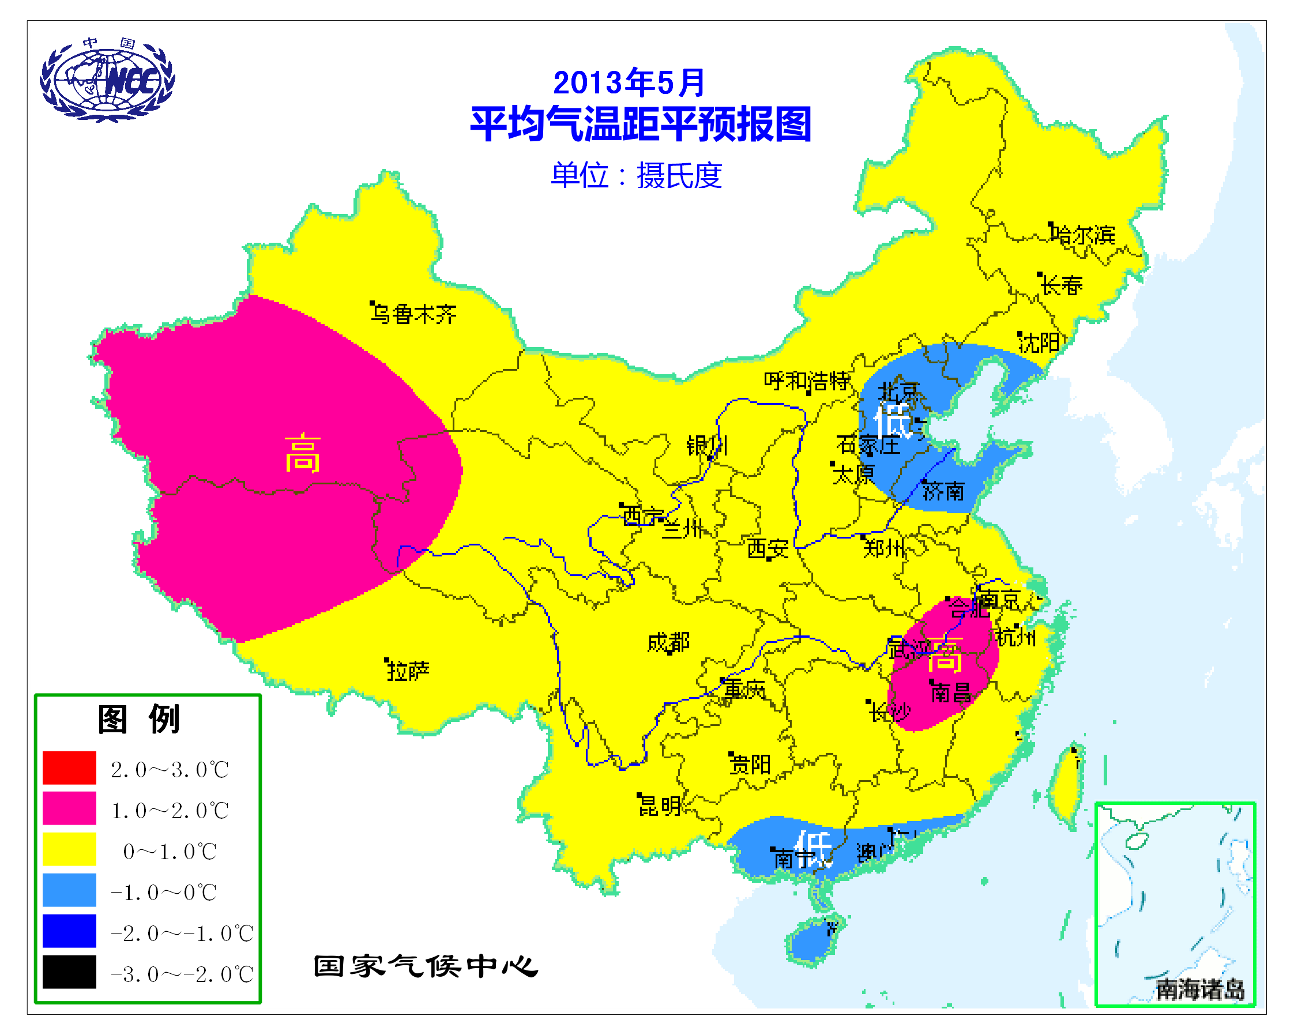
国家局 25日指导预报

Slide 4
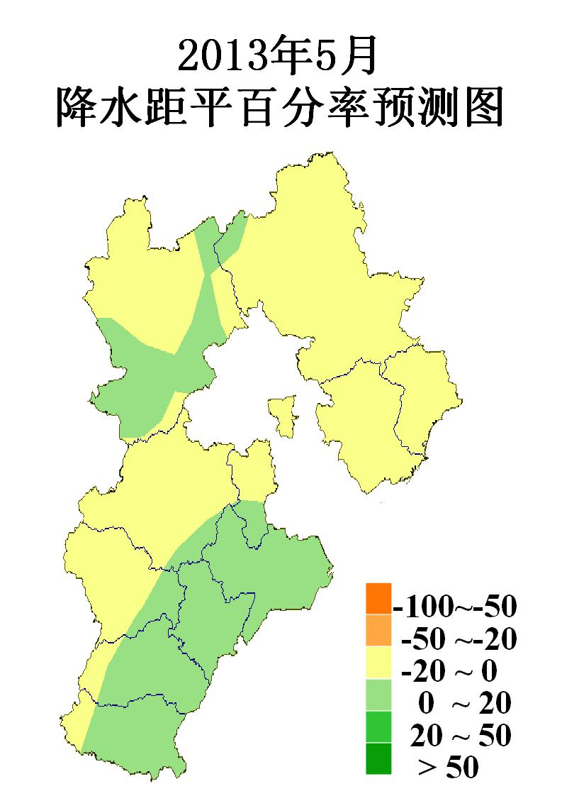
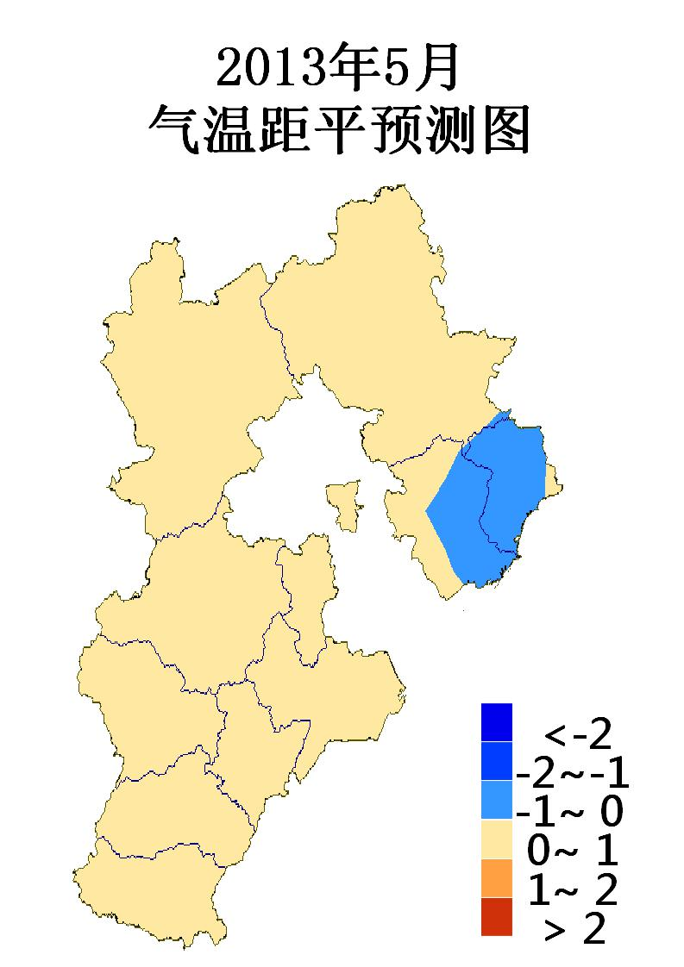
5月预测（河北气候中心 26 日制作）
降水： 大部分降水偏少，东南部降水部分地区偏多。
气温： 大部分地区气温较正常年份略高。

Slide 5
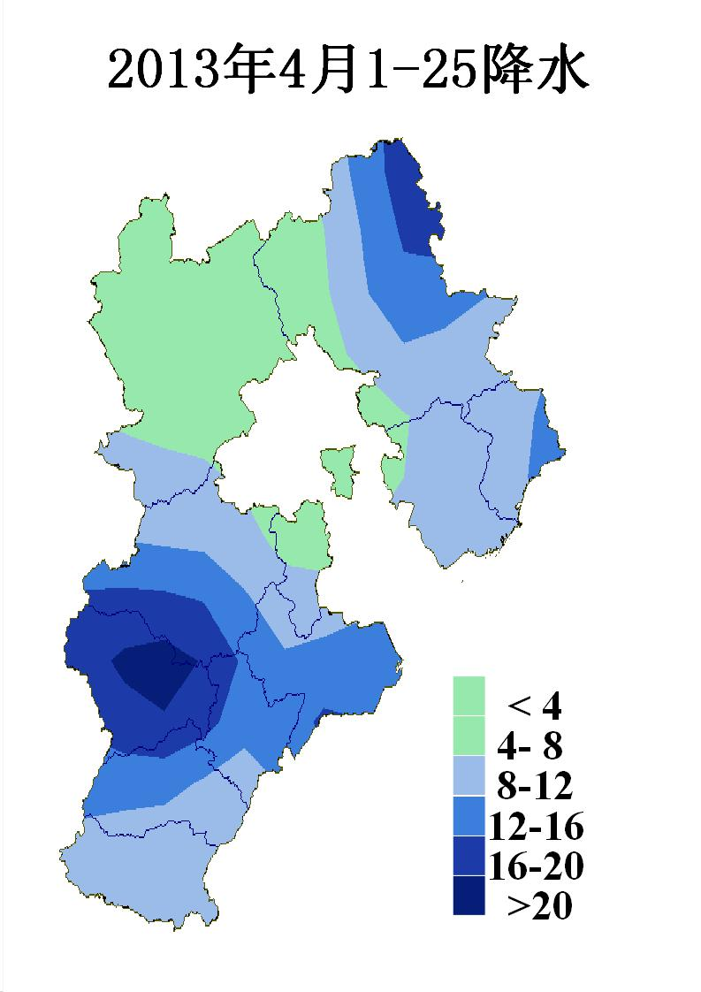
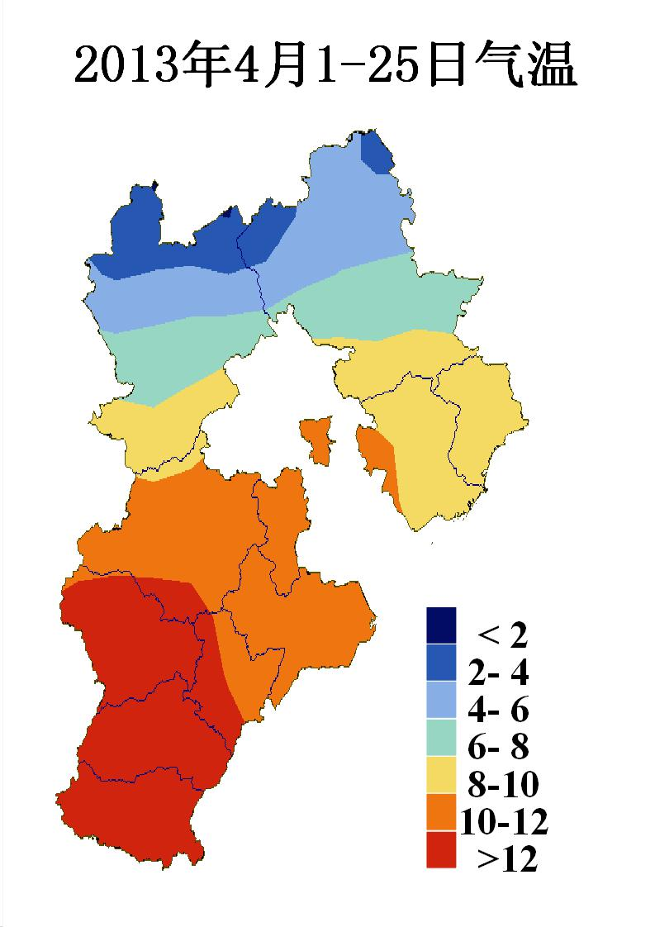
近期气候状况——4月
至27日，河北全省平均气温10.9度，偏低2.4度。北部地区偏低3-4度，南部地区偏低1-2度。全省平均降水12.0毫米，比常年偏少6.6毫米。
气温
降水

Slide 6
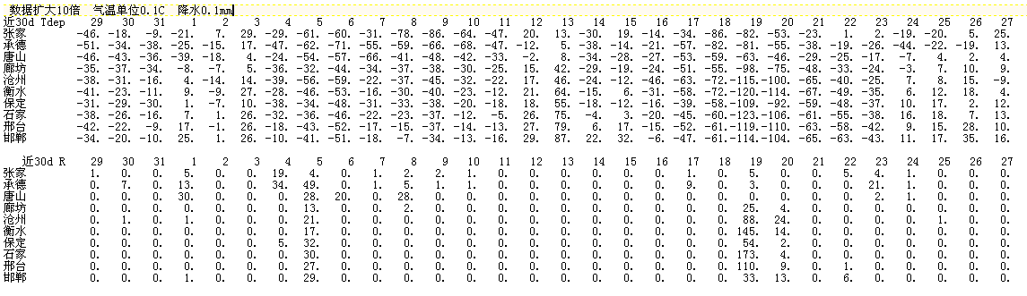
近30天气温降水历史同期距平

Slide 7
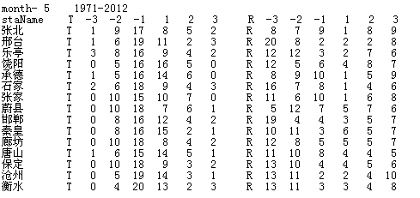
河北5月份气候统计特征
1、 2、 3分别表示略多、偏多、极多
-1、-2、-3分别表示略少、偏少、极少

Slide 8
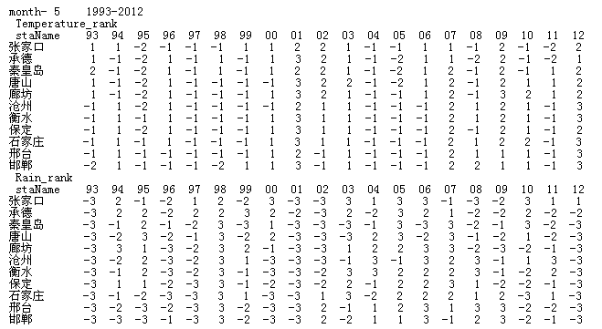
近20年河北5月份气温、降水等级

Slide 9
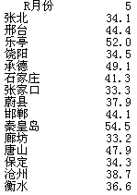
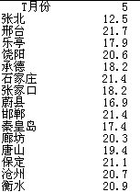
5月气候平均气温降水
降水
气温

Slide 10
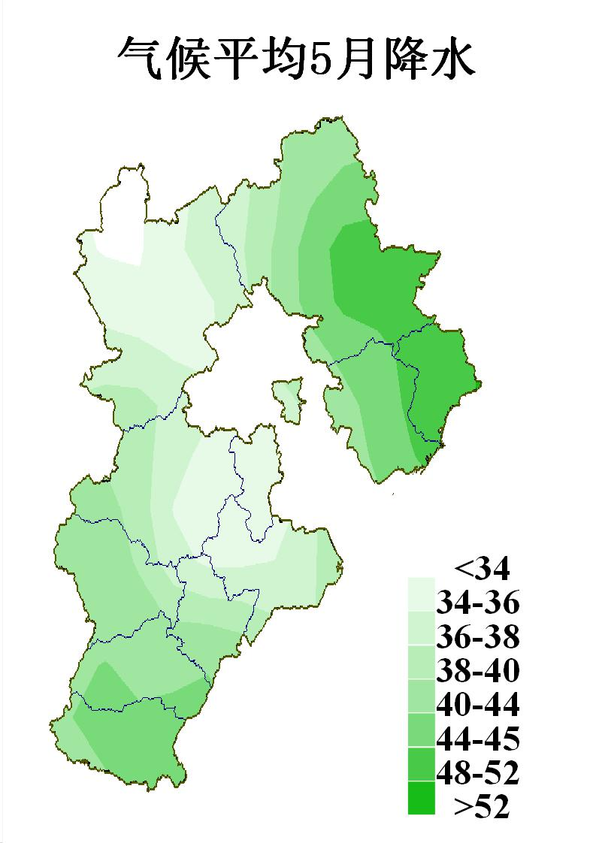
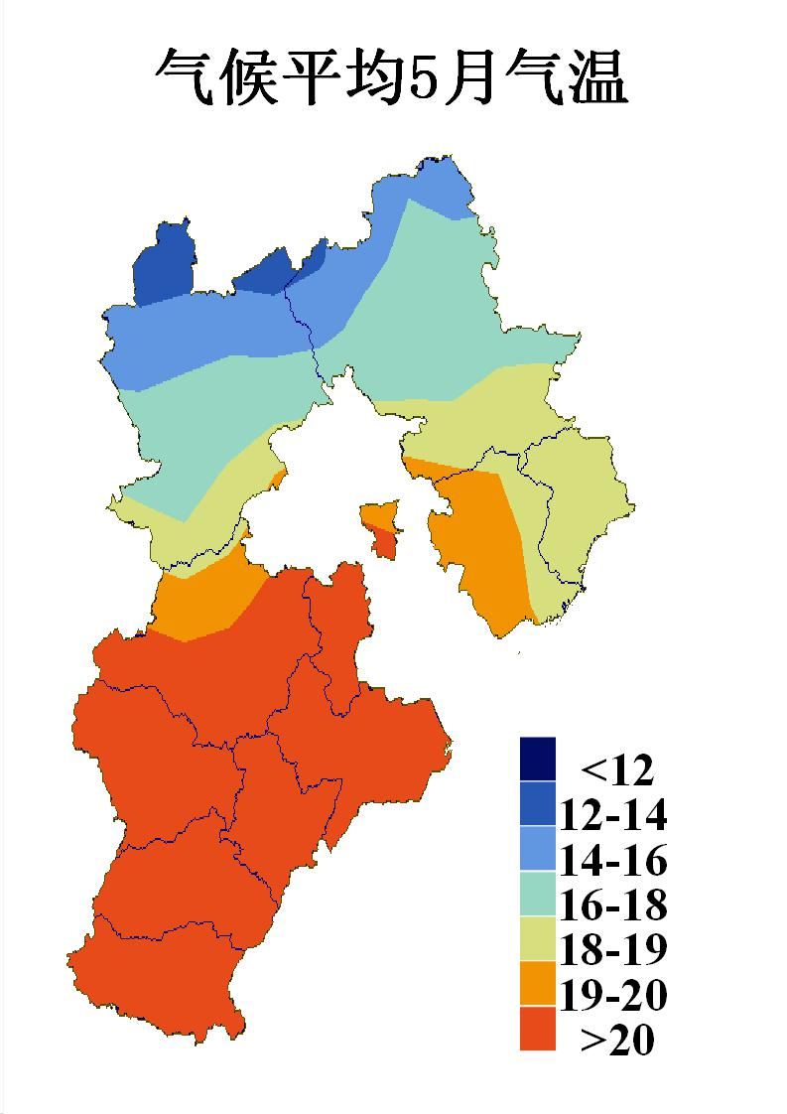
5月气候平均气温降水

Slide 11
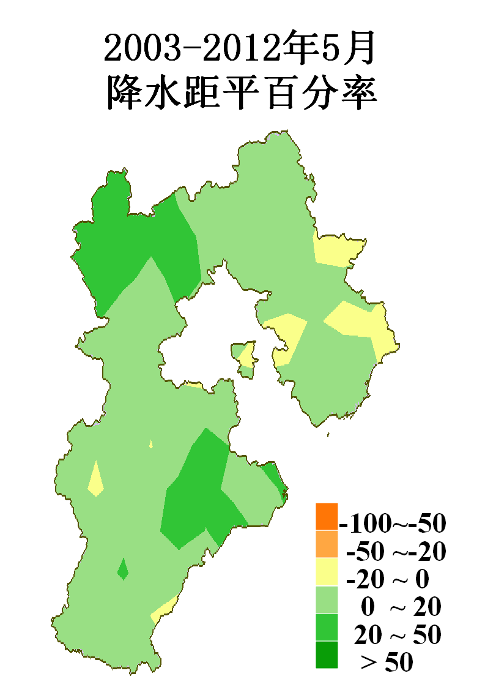
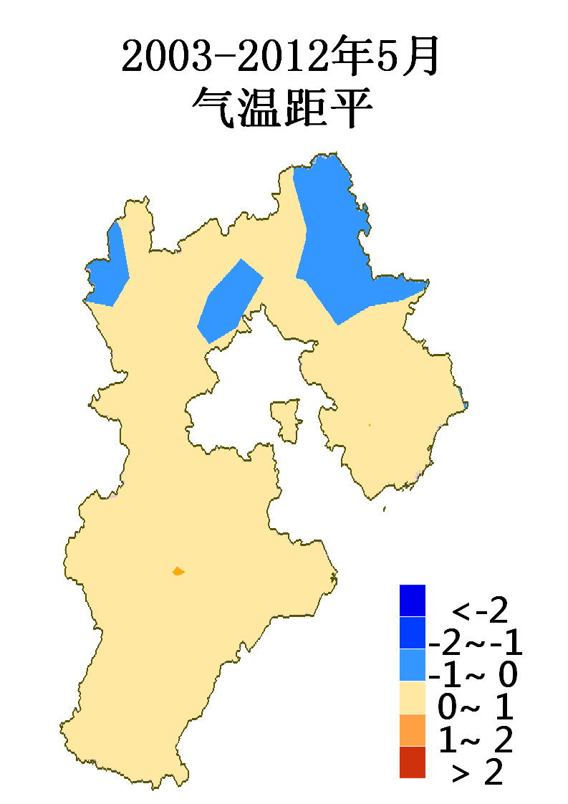
年代际背景

Slide 12
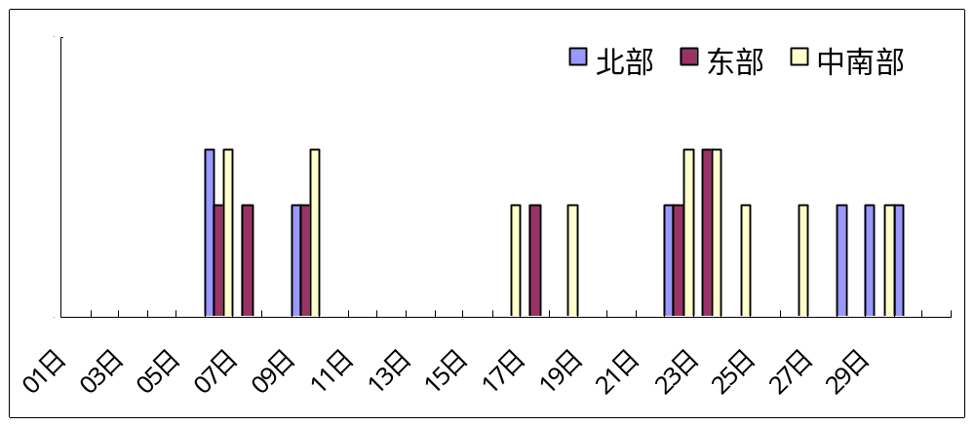
5个前90天过程相似年
预测5月降水过程

Slide 13
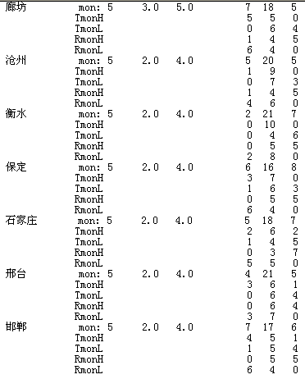
5月 干热风统计特征
5月各个地市干热风日数一般在2~4天。若降水偏多、气温偏低，干热风日数容易偏多；降水偏少，气温高干热风日数容易偏少。

